Slide 1

시민 안전과 수거 효율화를 위한 불법 주정차 킥보드 위치 데이터 분석
12팀
김동하, 김정호, 이동현

Slide 2

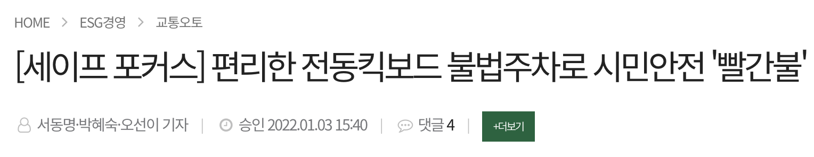
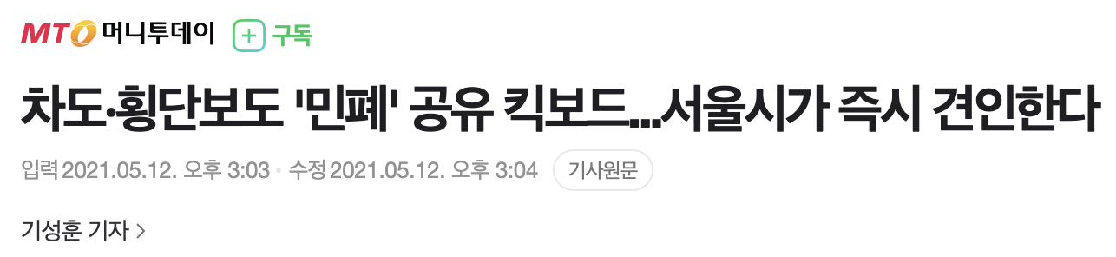
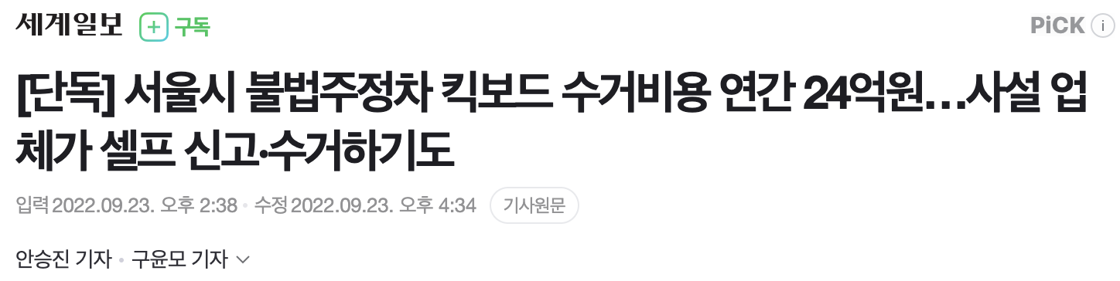
Notes:
불법 주정차 킥보드로 인해 시민들이 통행 방해와 안전의 위협을 받고 있음. 수거 대책을 세우고 시행 중이지만 문제의 시급성과 높은 수거 비용을 고려해 좀 더 효율적으로 수거할 수 있는 방안을 구색하고자 분석 활동을 수행함.
https://n.news.naver.com/mnews/article/079/0003554006?sid=102
http://www.safetimes.co.kr/news/articleView.html?idxno=105164
https://n.news.naver.com/mnews/article/008/0004586393?sid=102
https://n.news.naver.com/mnews/article/022/0003737606?sid=102

Slide 3
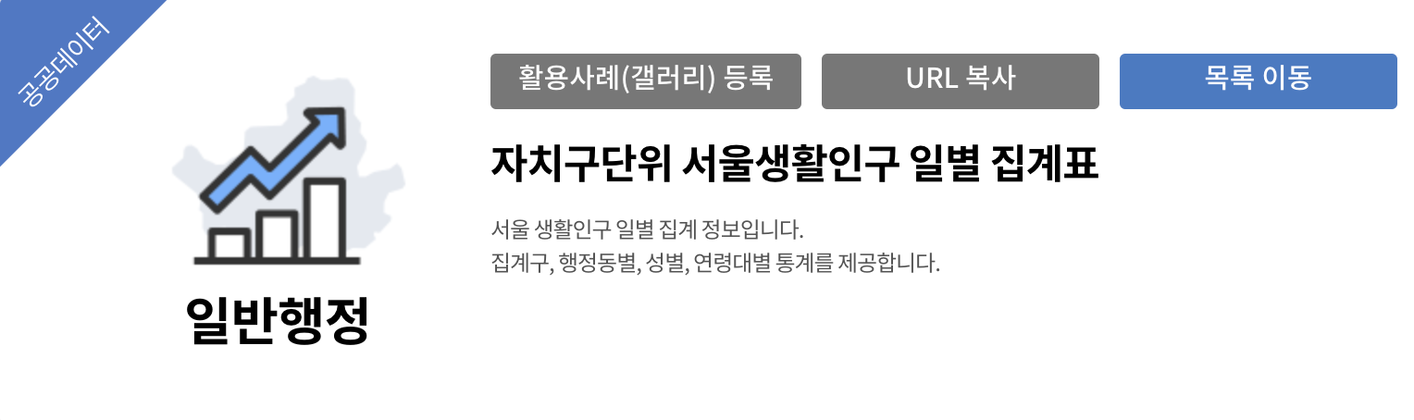
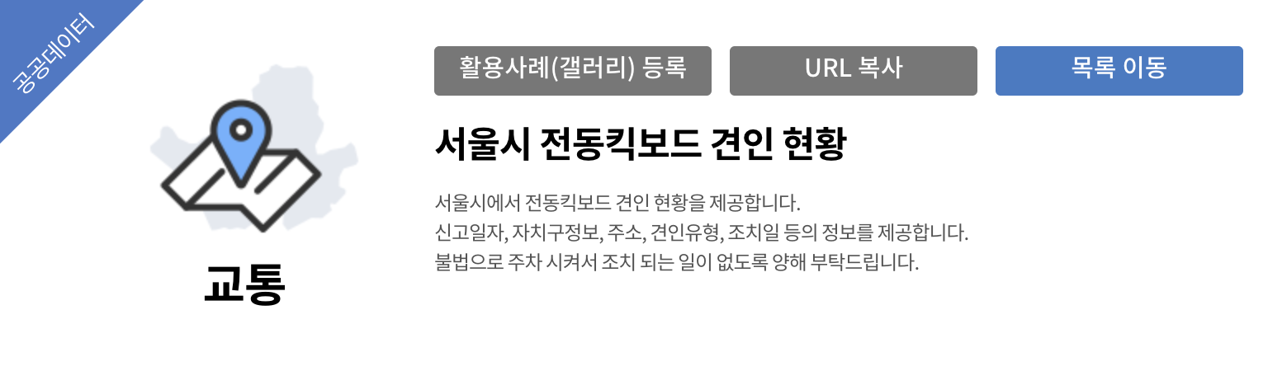
Notes:
제일 시급한 구를 파악하고 대안을 구색하고자 자치구단위 서울 생활인구 데이터와 서울시 전동킥보드 견인 현황 데이터를 사용함.
자치구단위 서울 생활인구 데이터는 주, 야간 인구수와 최대 및 최소 인구수를 분석에 사용하였고,
전동킥보드 견인현황 데이터는 어떠한 유형의 불법주정차 킥보드를 수거하였는지, 어느 곳에서 수거하였는지를 분석에 사용함.

Slide 4
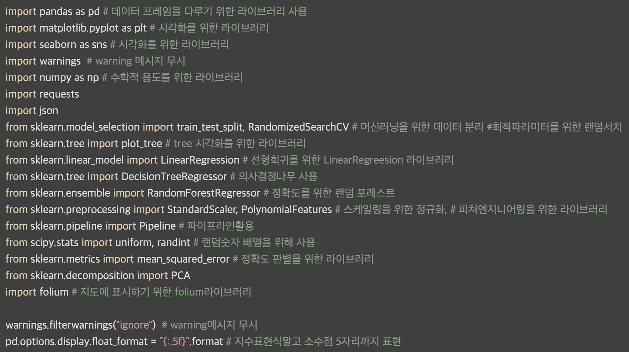
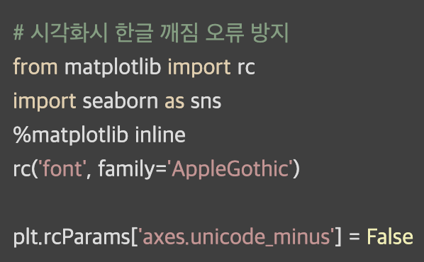

Slide 5
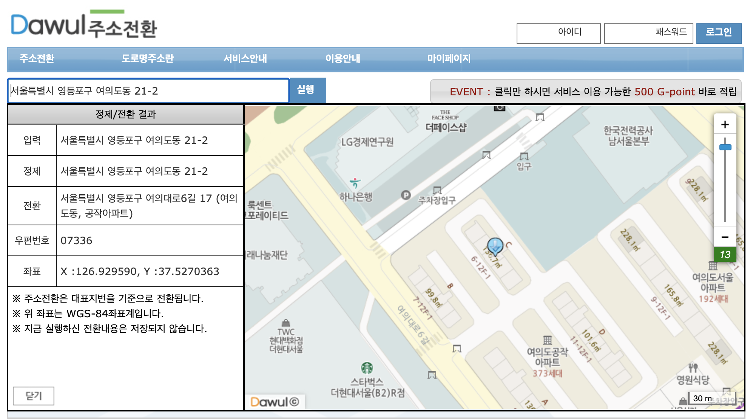
Notes:
데이터에 위,경도 데이터가 존재하지 않아 위 홈페이지를 이용해 셀레니움을 활용한 동적크롤링을 실시함. 데이터의 주소를 해당페이지에 입력하도록 하고 위, 경도 데이터를 받아왔음.

Slide 6
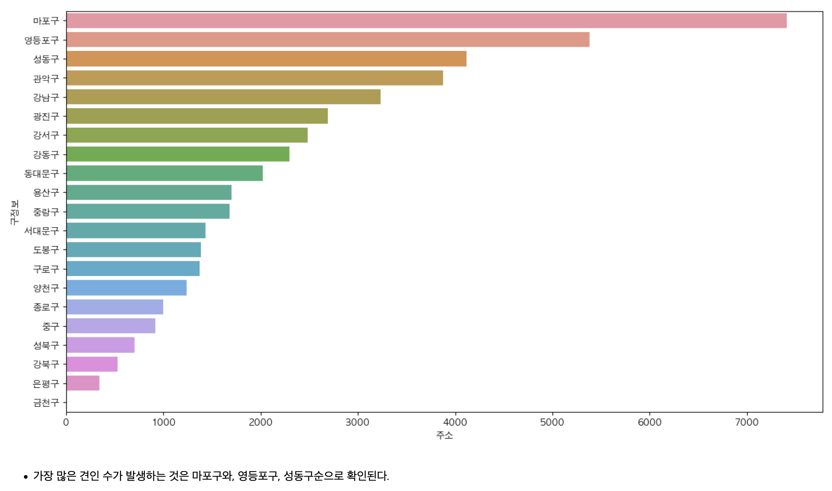
Notes:
불법주정차 킥보드의 견인 수를 구별로 나눈 결과 마포구, 영등포구, 성동구 순으로 많았음을 확인할 수 있음.

Slide 7
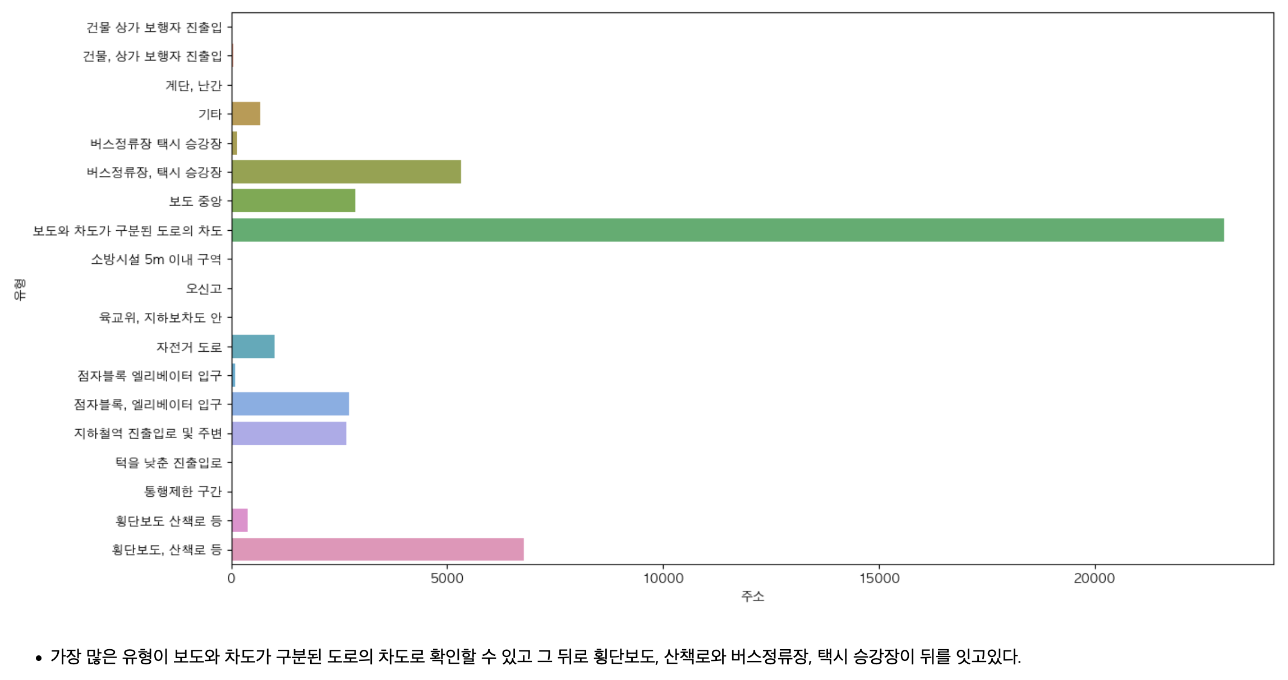
Notes:
견인된 유형은 ‘보도와 차도가 구분된 도로의 차도’, ＇횡단보도, 산책로 등’, ‘버스정류장, 택시 승강장’이 차례로 가장 많은 것을 확인할 수 있음.

Slide 8
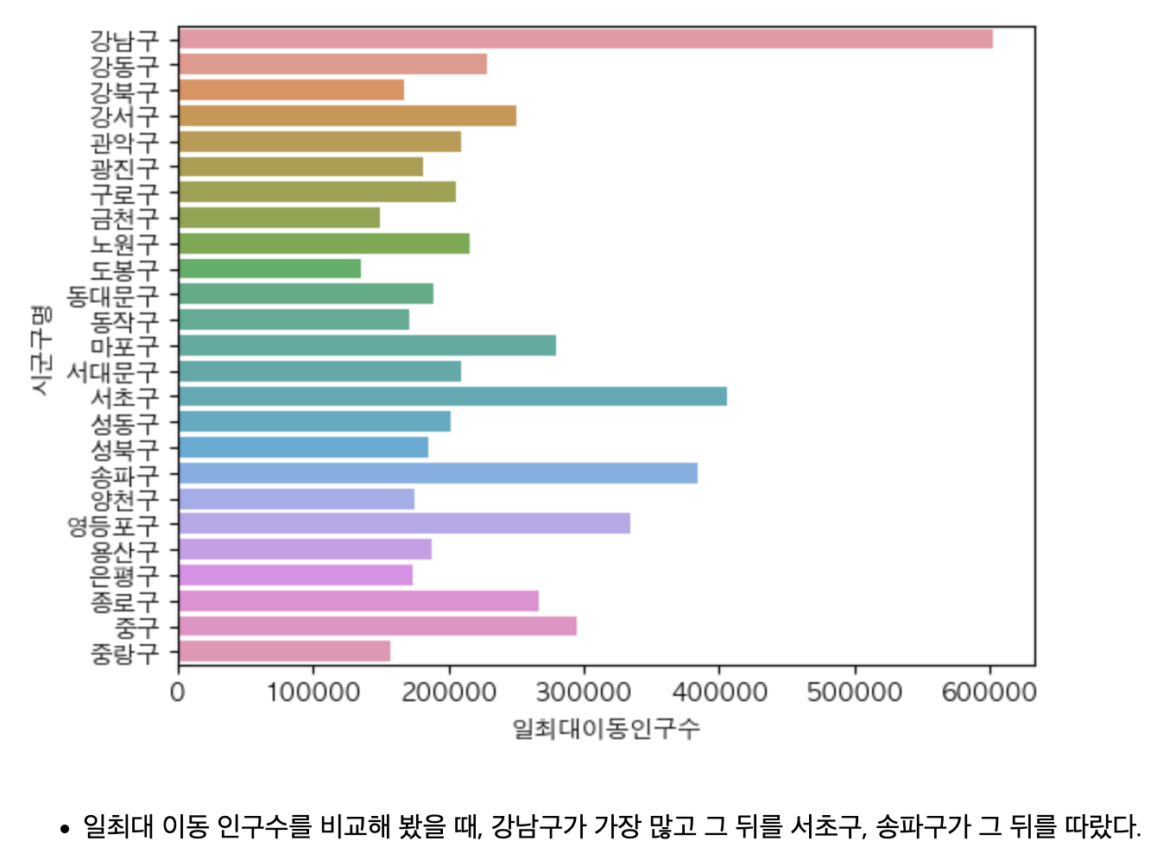
Notes:
일최대 이동 인구수는 강남구, 서초, 송파구 순으로 많음.

Slide 9
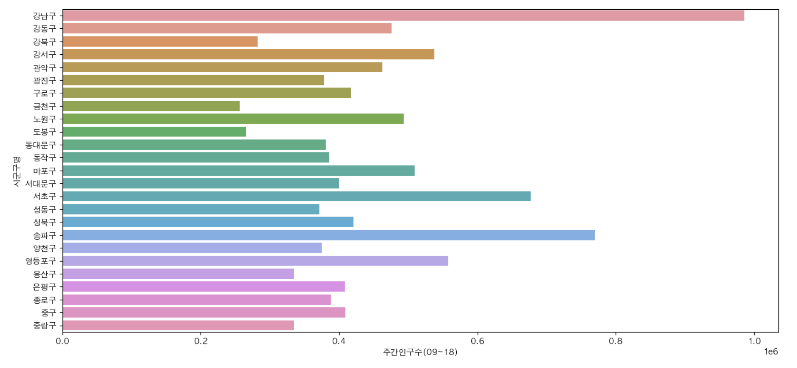

Slide 10
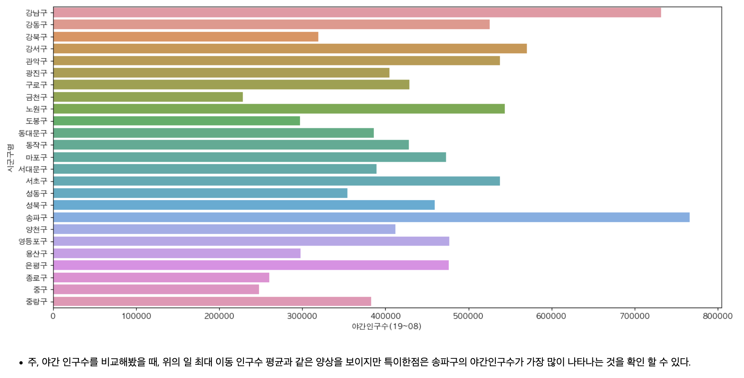
Notes:
주, 야간 인구수를 비교해보면, 일최대 이동 인구수와 비슷한 양상을 보이지만 송파구의 야간 인구수가 특히 많은 것을 확인할 수 있음.

Slide 11
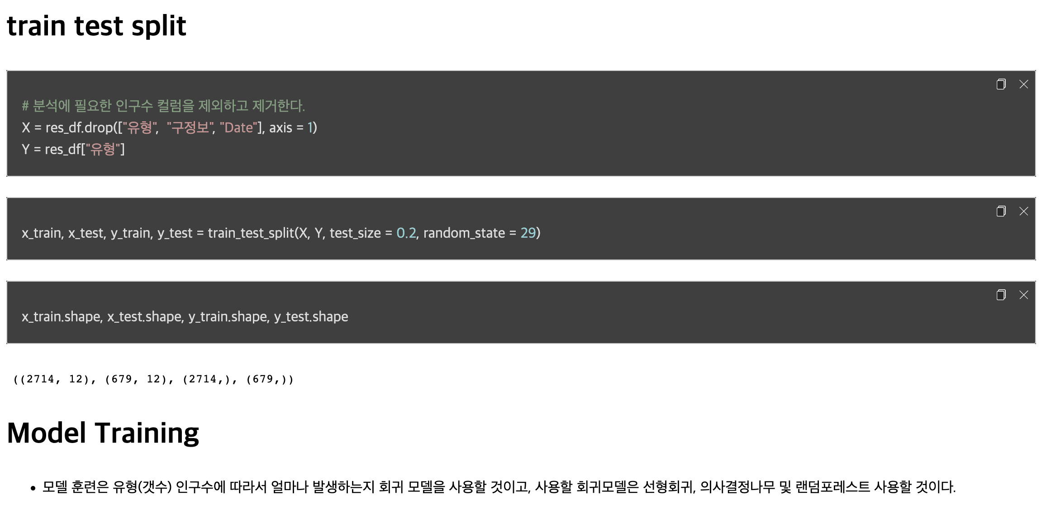

Slide 12
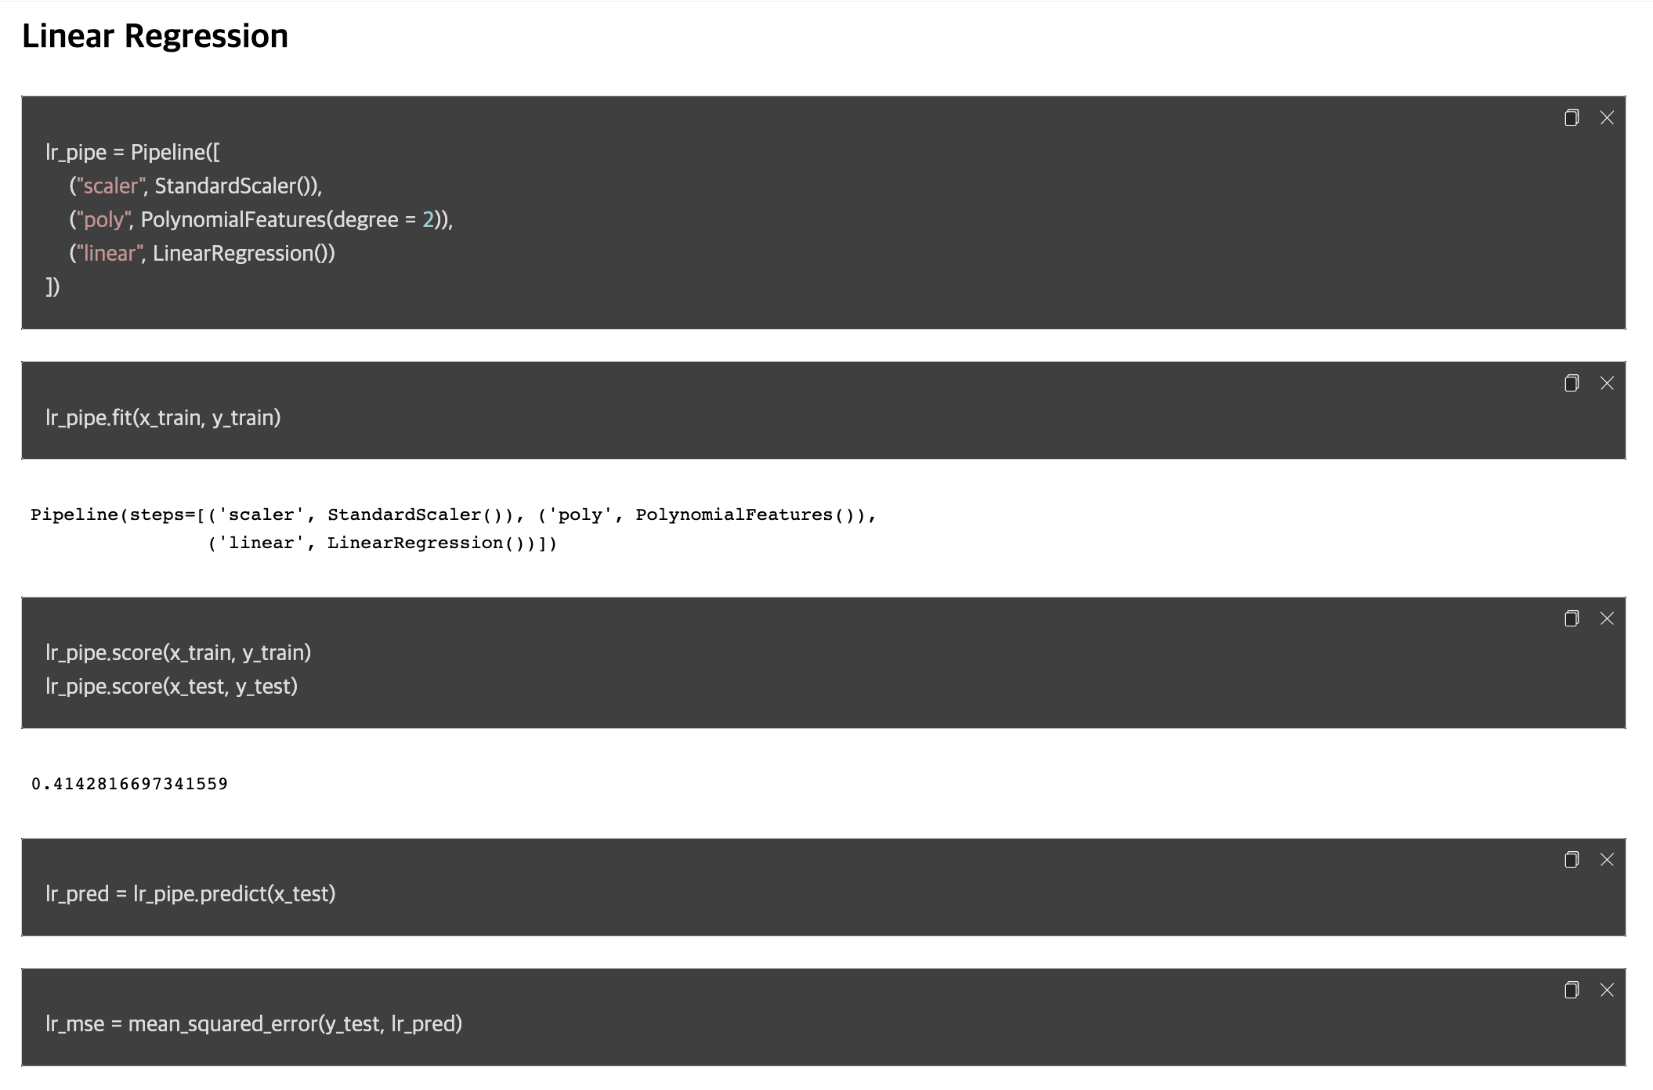
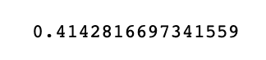
Notes:
선형회귀분석

Slide 13
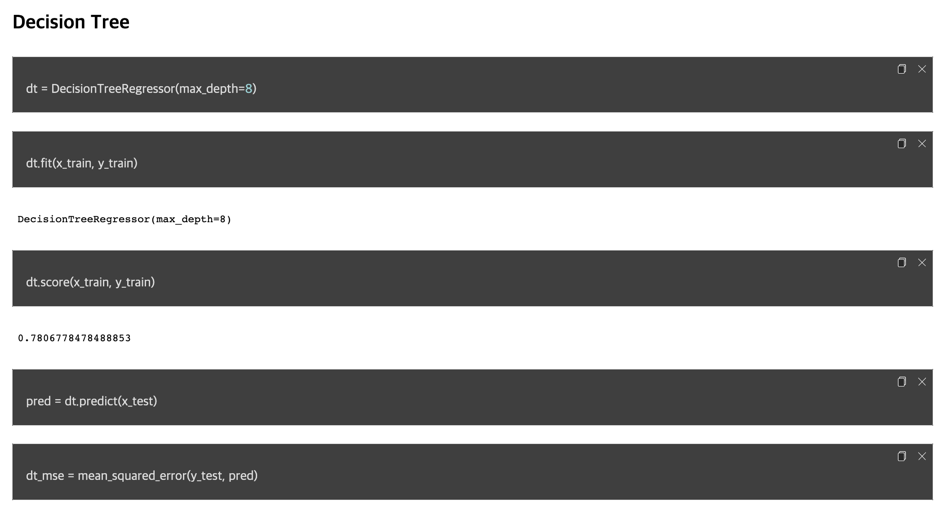
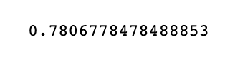
Notes:
의사결정나무

Slide 14
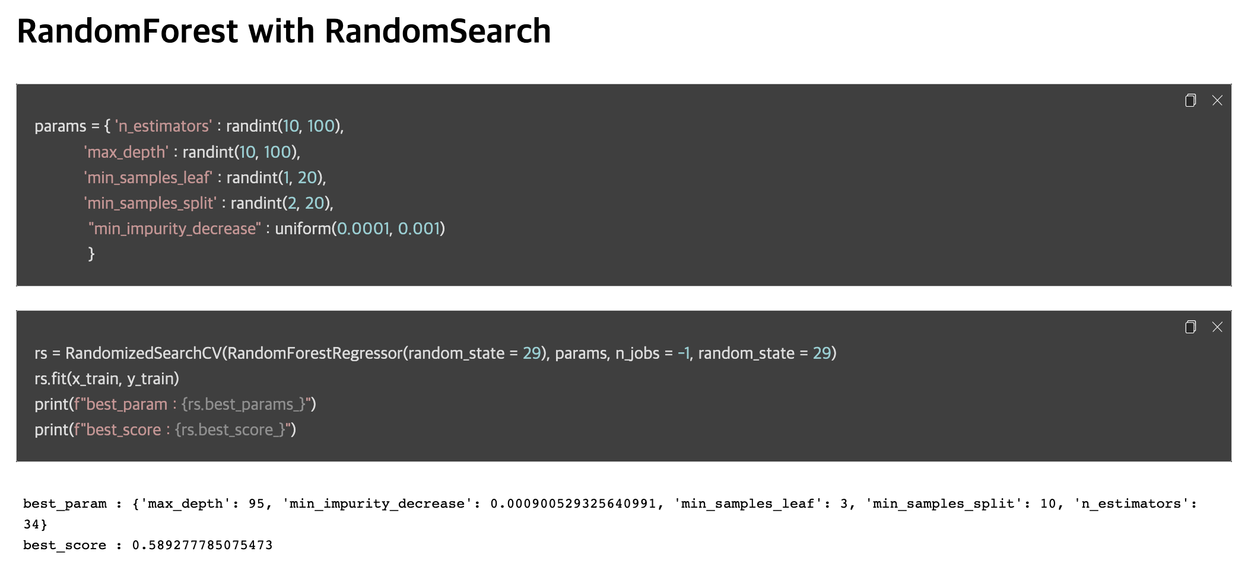
Notes:
랜덤포레스트

Slide 15
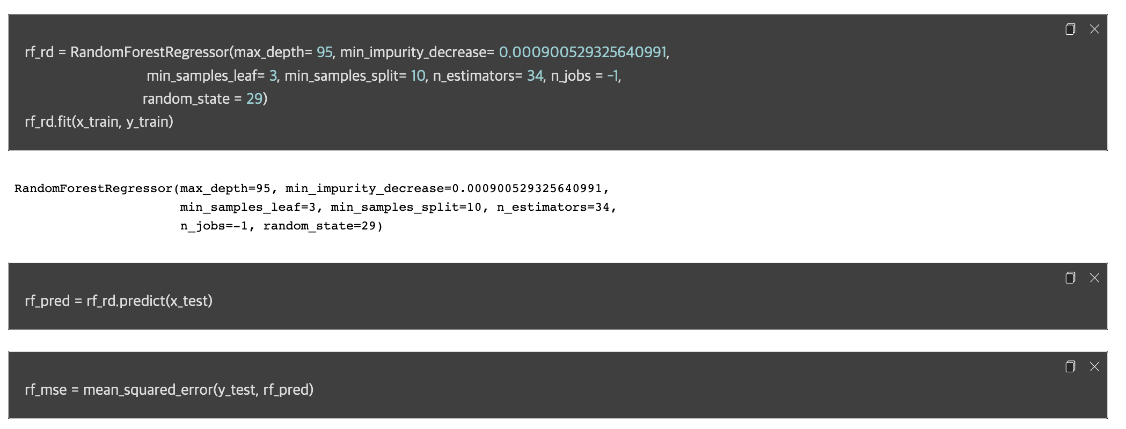
Notes:
랜덤포레스트

Slide 16
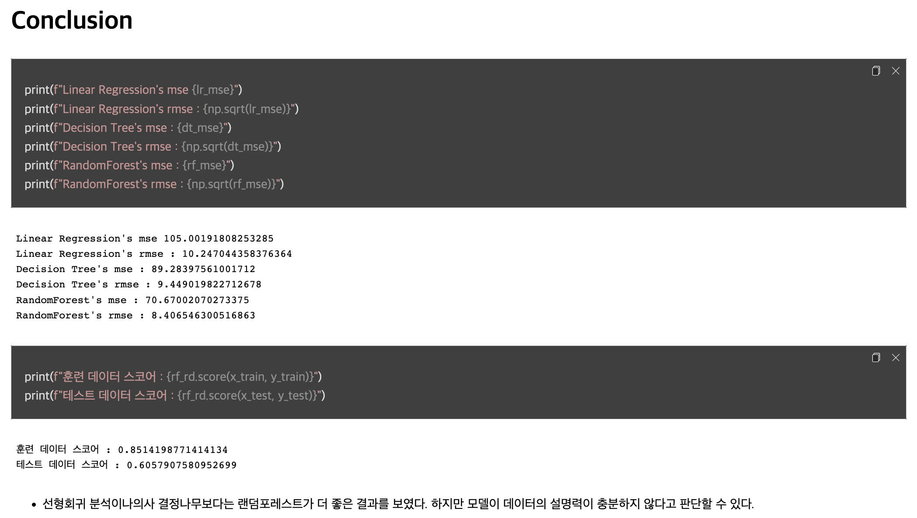

Slide 17
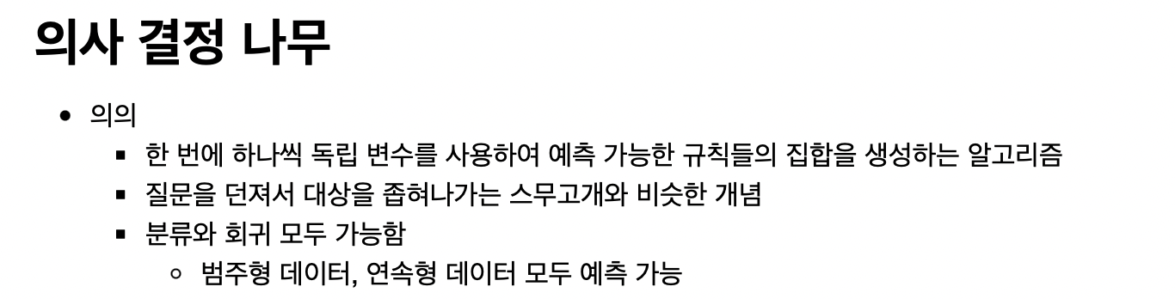
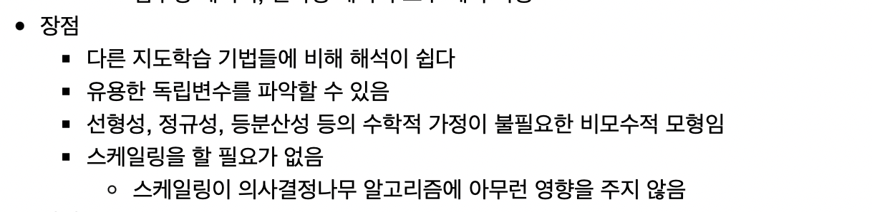

Slide 19
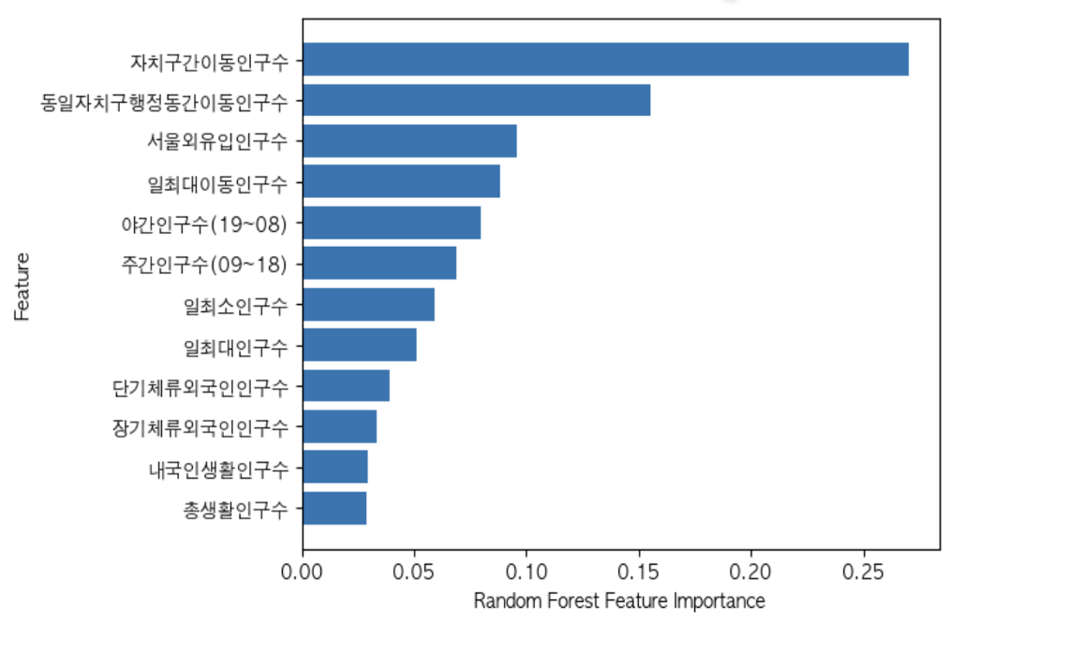

Slide 20
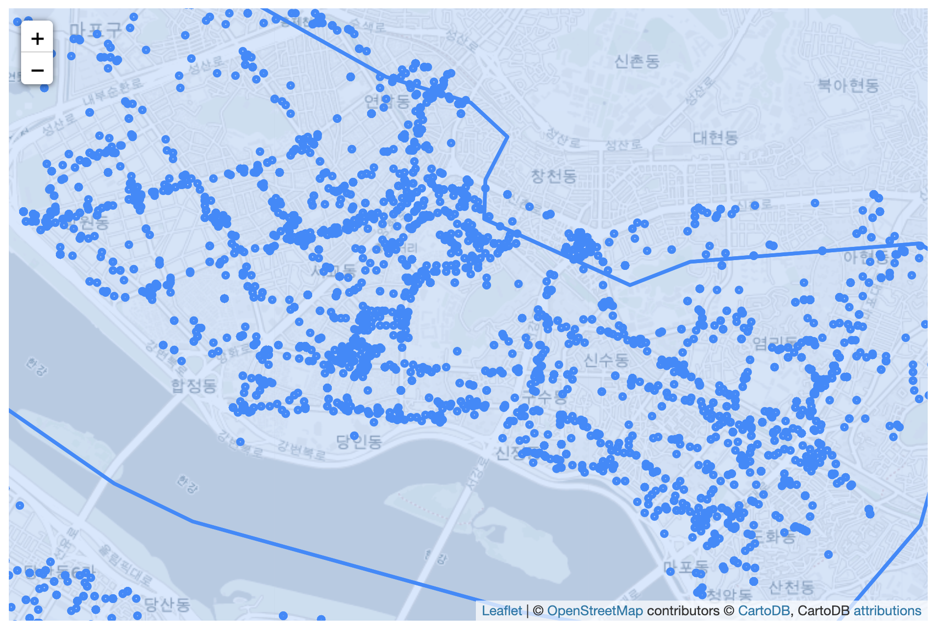
Notes:
마포구 지도 표시 데이터

Slide 21
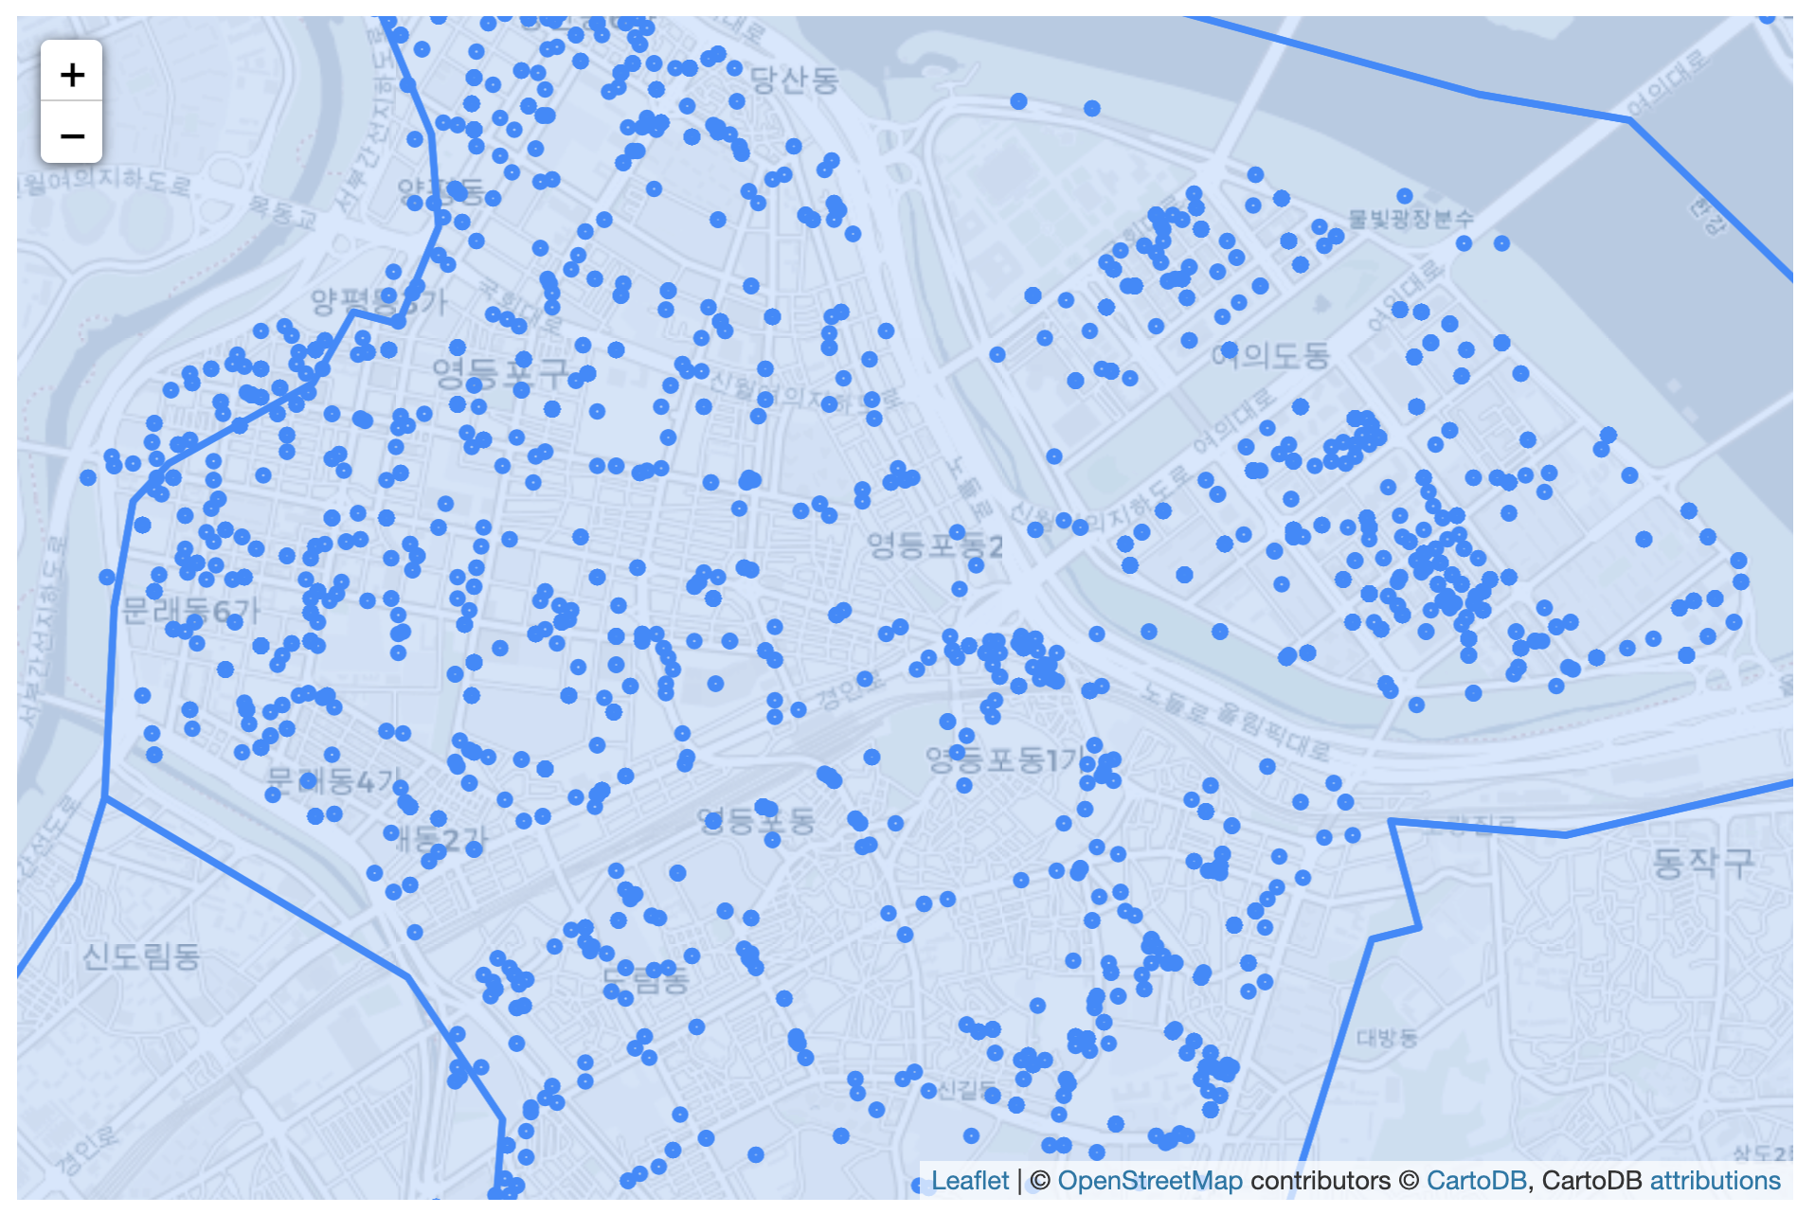
Notes:
영등포구 지도 표시 데이터

Slide 22
Thank You ☻
Notes:
영등포구 지도 표시 데이터

